Slide 1
Big Data Analytics
Neuer Ansatz im
Asset Management
Methoden, Technologien & Prognosemodelle

Slide 2
Präsentation heißt Infotainment - maximal 45 bis 60 Min - DIALOG suchen !!
3 Minuten pro Slide -> Ziel: Tolle Bilder – nur ein Satz drauf !!!!
Entwurf
15 Folien insgesamt - rot: Actiontitle
Wenig Text, viele Bilder, Grafiken,Kernaussagen, grafisch Zusammenhänge darstellen
(Nachlesefolien: Alle ins Backup - TRENNEN von der Präsentation !!!) Folien – GRID anlegen: StoryBook auf 15 Folien – was sind die Keymessages die der Kunde bekommt. Alle Hintergründe ins „Voice over“
Die 15 Actionstitles erzählen eine Major Story.
Bei jeder Folie (Actiontitle) ist zu überlegen ob diese Aussage für den Kunden relevant ist !!!
Anschauliche Grafiken und Beispiele – Nahe an der Wirklichkeit des Kunden –
Mit dem Kunden eine Beziehung herstellen (Joke, Dialog,...)
Weglassen !!! (alles was unnötig ist!) -> VoiceOver
Formal:
Master: auf jeder Fußzeile - auf jedem Kopf/rechts: Logo
Copyright, Name, Datum , Titel Page

Slide 3
Grid - Jeder Statz des 15 Folien-Grids erzählt die Major-Points der Story:
0 Wer sind wir / Firma ..
1 Was ist BigData: Der Wald vor lauter Bäumen – es reicht nicht viele Daten zu haben – man muss Sie auch auswerten können - Neu ist: Diese Algorithmen haben wir jetzt -> NSA
2 Vorteilhaftigkeit : Woolworth- Beispiel
3 Im Assetmanagement (TSA) - was kann ich mit Datamining tuen ? (Prognose von Indizes/Titel, Auswahl der attraktivsten, Strukturierung von Portfolios)
Bewertet welche Faktoren wichtig sind, lernt aus den Daten....
Erlaubt die Analyse von Fundamental+Kursdaten in 3 verschiedenen Dimensionen
4+5 T timing: Wann gehts steigt / fällt der Titel
6+7 S Welche von 100 Titel werden am stärksten seigen ?
8+9 A Wieviel Vermögen sollte in welche Titel investiert werden ?
Produktstrategien Wie lassen sich Produktstrategien ableiten ? 7/7 + 9/15
+ 12 Wie funktioniert 7/7 - Wie verläßlich ist 7/ 7 im Backtest
13 + 14 Wie funktioniert 9/15 - Wie erfolgreich ist 9/15 ?
Was macht unsere Datamining-basierte Strategie besser als Konventionelle.
Der Modellbildung liegt ein sehr viel breitere Marktdatensatz zu Grunde als in einer herkömmlichen Strategie. Identifizierung von (temporären) Zusammenhängen in komplexen Finanzdaten
-> Daraus ergibt ein Abitragevorteil durch Technologievorsprung
Ende: Thank You + further contact: Kontaktdaten ... + WebLink auf Paper + Cartoon !

Slide 4
Titeluniversum
Märkte, ETFs, Blue Chips
Timing
Signalgeber für Long/Short/Flat
Trendfolger
Selektion
Ranking-Algorithmen
levy
Allokation
RisikoMinimierung
MinVar, MaxSharpe, MinRisk, ...
BENCH,SAFE,SHORT
Jährliche ökonomische Auswahl
Welche Märkte/Länder/Themen werden performen.
Tägliche technische Marktanalyse
Automatisiert Erzeugung von Stops/Entrys
Monatliche/Wöchentliche
Auswahl der attraktivsten Long-Titel
Monatliche/Wöchentliche
Titelgewichtung unter Berücksichtigung von Korrelationen und Erwartungen
Parametrisierung Produkte
7/7
9/15

Slide 5
Beschleunigte Integration der Märkte
Steigende Datenflut
Makroökonomische Konsequenzen
Neue Anforderungen für Unternehmen
Auswirkungen auf Finanzentscheidungen

Slide 6
Executive Summary
Der Terminus „big data“ ist ein neuer Name für ein altes Prinzip: das Zusammentragen, Aufbereiten und Auswerten von Informationen um Wettbewerbsvorteile zu erlangen und Innovationsgewinne zu erzielen. Hard- und Software haben allerdings in den letzten Jahren einen enormen Quantensprung gemacht.
Unternehmen wie Google, Yahoo, Amazon, Ebay, Facebook sind die Innovationstreiber in dieser neuen Form der Informations – „Verarbeitung“ und Nutzung zur Gewinnerzielung. Ihre Innovationen werden sukzessive vin anderen Branchen übernommen.
Warum sollte man das „big data“- Konzept auf Asset Management-Fragestellungen anwenden ?
Der Dschungel an Informationen ist undurchschaubarer geworden: Die Vernetzung von Banken, Versicherungen, Staaten ist enger und vielschichtiger denn je. Die Marktzusammenhänge, die Systemdynamik sowie die Risikokorrelationen sind gestiegen. Zudem macht prozyklisch wirkender Regulierungsaktivismus der Politik und die Geldschwemme der Notenbanken die Prognostizierbarkeit künftiger Entwicklungen wesentlich komplexer.
Big Data und Data Mining eröffnen die Möglichkeiten schnell und frühzeitig relevante Entwicklungen zu erkennen und Muster zu identifizieren, die sich gewinnbringend ausnutzen lassen.
Konkret eröffnen sich im Asset Management effizientere Möglichkeiten zur Prognose (Timing), zur Identifizierung vorteilhafter Investmentmöglichkeiten (Selektion) sowie zur Strukturierung von Portefeuilles (Allocation).

Slide 7
Wettbewerbsvorteile durch BigData ?
Neue Methoden erlauben die Auswertung riesiger Datenmengen
- random Forest, Y55, ....
Wo wirds heute eingesetzt .. .. Targeted Marketing, NSA ..
Bild zur Woolworth Story .... (Bild ...)
Wieso ist das heute möglich ?
Neue Algorithmen und Rechnerkapazitäten

Slide 8
Warum sollte man das „big data“- Konzept auf Asset Management-Fragestellungen anwenden ?
die Prognostizierbarkeit künftiger Entwicklungen ist wesentlich komplexer geworden:
Marktzusammenhänge
..
..
Systemdynamik
..
..
Risikokorrelationen

Slide 9
What is it good for

Slide 10
Inhalt
Aktuelle Ausgangslage
Big Data / Data Mining: Definitionen und Abgrenzungen
Big Data - Technologien
Data Mining – Algorithmen
Big Data – Anwendungsmöglichkeiten im Asset Management
Big Data - Konkrete Anwendung: Prognose von Aktienmärkten / Assetklassen
Beispiel Aktienmärkte: Prognose des S&P500
Beispiel Commodities: Prognose des Goldpreises
Beispiel Branchen: Prognose des Automobiles Index
Beispiel Aktien: Prognose der BMW-Aktie
Selektion der attraktivsten Investments
Allokation und Strukturierung von Portefeuilles
Grundsätzliche Anwendungsmöglichkeiten der Tools
Umsetzung im praktischen Doing
Fazit

Slide 11
Aktuelle Ausgangslage
Die Big Data Entwicklungen ändern im Sinne einer technologischen Revolution die globalen Strukturen:
Steigende Datenflut:
Aufgrund automatischer Erfassungen und maschineller Erzeugungen verdoppelt sich das globale Datenvolumen ca. alle 2 Jahre.
Dies gilt auch für Finanztransaktionen aufgrund der Asset-Differenzierung und Eintritt weiterer Länder in den Weltkapitalmarkt.
Beschleunigte Integration der Märkte:
Die zunehmende Bedeutung vor allem von marktrelevanten Daten bringt ein neuen Schub in der global integrierten Weltwirtschaft.
Die Übertragung von Krisen, politischen Entscheidungen (z.B. FED-Politik) und technologischen Entwicklungen beschleunigt sich .
Neue Anforderungen für Unternehmen:
Unternehmen können Wettbewerbsvorteile erlangen, neue Geschäftsfelder schaffen (wie z.B. Google, Amazon, Facebook etc.)
Nichtanwendung der Big Data Analyse bedeutet verpasste Chancen, Informationsnachteile und Verlust an Markt-Kompetenzen.
Makroökonomische Konsequenzen:
Die konjunkturelle Interdependenz, Kapitalbewegungen, Wechselkursschwankungen, geldpolitische Übertragungseffekte steigen.
Der Einfluss multinationaler Organisationen (Ratingagenturen, Staatsfonds) steigt, die Autonomie einzelner Länder sinkt rapide.
Auswirkungen auf Finanzentscheidungen:
Kausale Erklärungsansätze für die Entwicklung einzelner Assetklassen bzw. Märkte werden deutlich komplexer .
Entscheidungsträger benötigen neue, transparente Analysemethoden, um abgesichert und vorausschauend zu handeln.

Slide 12
Beschleunigte Integration der Märkte
Steigende Datenflut
Makroökonomische Konsequenzen
Neue Anforderungen für Unternehmen
Auswirkungen auf Finanzentscheidungen

Slide 13
Big Data / Data Mining: Definitionen und Abgrenzungen
Die wichtigsten Begriffe im Kontext zu Big Data werden nicht immer einheitlich benutzt und überschneiden sich:
Big Data:
Ist der abstrakte Oberbegriff für jegliche Art und Anzahl von Daten, die mit traditionellen Analyseverfahren nicht mehr handhabbar erscheinen und deshalb neuer Techniken bedürfen. Die Kriterien zur Kennzeichnung von Big Data sind Masse (große Datenmengen), Vielfalt (Daten in strukturierten und unstrukturierten Daten) und Geschwindigkeit (Steaming-Daten).
Data Mining:
Aus einem großen, überwiegend unstrukturierten Datenvolumen wird neues Wissen gewonnen i.d.R. zu Prognosezwecken.
In Einzelnen: die Anwendung neuer statistischer Methoden und Technologien auf diesen Datenbestand, um neue Muster zu erkennen.
Data -Warehouse:
Ist eine Datenbank, in der Daten aus verschiedenen Quellen in ein Format zusammengefasst werden (Informationsintegration).
Ein Data-Warehouse ist Voraussetzung für die Datenanalyse und -auswertung bzw. zum Data Minig.
Data Science:
(„Schnittstellenkompetenz“) verbindet Statistik, Mathematik, Ingenieurswesen und „hacking“ mit dem kreativen Umgang von Computern, Software und Algorithmen..
In-Memory-Technologie:
Datenbanken werden nicht mehr nur auf Festplatten gespeichert, sondern zwecks Echtzeitanalysen im Hauptspeicher genutzt.

Slide 14
Big Data - Technologien
Klassische Datenbanken und Analysewerkzeuge sind mit der Verarbeitung unstrukturierter Datenmengen überfordert. Im Zusammenhang mit Big Data werden treten folgende Technologieansätze in den Vordergrund:
NoSQL - Datenbanken:
Sind Datenbanken mit einem nicht-relationalen Ansatz. Sie benötigen keine festgelegten Tabellenschemata.
Sie sind leistungsfähiger, da sie keine datenintensiven Applikationen wie Indexierung und Dokumentation benötigen.
Apache Hadoop:
Ist ein freies in Java geschriebenes Framework für skalierbare Software. Es basiert auf dem MapReduce-Algorithmus von Google sowie auf Vorschlägen des Google-Dateisystems. Es ermöglicht Rechenprozesse großer Datenmengen auf Computer-Clustern.
MapReduce:
Ist ein von Google eingeführtes Programmiermodell für Berechnungen von mehreren Petabyte Datenmengen.
R (Programmiersprache):
Funktionale Standardsprache für statistische Problemstellungen sowohl im kommerziellen wie wissenschaftlichen Bereich.
Matlab:
Ist eine höhere Programmiersprache und interaktive Umgebung für numerische Berechnungen, Visualisierung und Programmierung.
Matlab dient zur Datenanalyse, Algorithmen-Entwicklung und zur Erstellung von Modellen und Anwendungen.

Slide 15
Data Mining - Algorithmen
Ein Data Mining – Algorithmus besteht aus einer Reihe von Heuristiken und Berechnungen, durch die aus den Daten ein Data-Mining Modell erstellt wird. Um ein Modell zu erstellen, werden die bereitgestellten Daten analysiert und bestimmte Muster und Trends gesucht. Man unterscheidet folgende Arten von Algorithmen (Beispiele):
Klassifikationsalgorithmen:
Sagen basierend auf bestimmten Attributen im Dataset mindestens eine diskrete Variable voraus.
Regressionsalgorithmen:
Sagen basierend auf bestimmten Attributen im Dataset mindestens eine kontinuierliche Variable voraus, z.B. Gewinn oder Verlust.
Segmentierungsalgorithmen:
Teilen Daten in Gruppen oder Cluster aus Elementen auf, die ähnliche Eigenschaften haben.
Zuordnungsalgorithmen:
Suchen nach Korrelationen zwischen verschiedenen Attributen im Dataset, i.d.R. werden Zuordnungsregeln erstellt.
Sequenzanalysealgorithmen:
Fassen häufige Datensequenzen oder –perodizitäten zusammen.

Slide 16
Beispiel – Aktienmärkte: Prognose des S&P500
Auswahl der Fundamentaldaten:
Konjunkturindikatoren, Auswahl-Kriterium: zeitnahe Verfügbarkeit und langfristig überdurchschnittlich positive Korrelation.
z.B.: ISM Mfg Index, ISM New Orders Index, Consumer Confidence Index, Phili FED Index, Michigan Consumer Confidence, New York State Index, Chicago PMI Index, Money Supply, u.a.
Auswahl der Intermarket-Faktoren:
Marktindizes und Sentiment Indikatoren; Auswahl-Kriterium: kausaler Zusammenhang zum Aktienmarkt.
z.B.: S&P Earnings, Bull-Bear-Ratio, Advance-Decline-Ratio, Vola-Index, Zinsstruktur, Rendite-Niveau, Öl Preise, Kupfer Preis, US-Wechselkurs, HighYield Bond Index, u.a.
Buildung der Datencloud für den S&P500 :
Aus den o.g. Zeitreihen lassen sich eine Vielzahl von Indikatoren berechnen, z.B. MACD, RSI, SMA(90), SMA(30), Oszillatoren, Trendsteigungen, u.a.. Für jeden Indikator können sinnvolle und optimale Parameter getestet werden.
Damit ergibt sich eine umfangreiche Datenwolke einer Vielzahl von Marktinformationen, Kursen, Fundamentaldaten und Indikatoren. Es ist offensichtlich, dass sich die vielen Möglichkeiten nicht mit einem traditionellen Modell austesten lassen.
Klassifikations-Algorithmus:
Der Algorithmus ermittelt: Welche Daten der Cloud sind von Relevanz und wie lassen sich Muster bzw. Zusammenhänge zum Aktienmarkt finden (feature detection) ?
Das Ergebnis ist eine Liste welche Indikatoren mit welchen Ausprägungen in der Historie relevant waren. Damit kann ein Regelwerk erstellt werden (model) mit dem Sollwerte ermittelt werden, um Long/Short oder Flat zu gehen.

Slide 17
Ergebnis S&P500: Liste der wichtigsten Einflussfaktoren nach Wichtigkeit
MONEY_M1 | Min. :4.725 | Median :8.290 | Mean :8.123 | Max. :9.990
US_ISM_MFG.slope90 | Min. :5.200 | Median :8.100 | Mean :7.908 | Max. :9.995
US_CL_INDICATORS.faber | Min. :4.980 | Median :7.895 | Mean :7.827 | Max. :9.695
EURO_US.slope200 | Min. :3.670 | Median :7.805 | Mean :7.725 | Max. :9.845
X10Y_BD_YIELD.slope200 | Min. :3.840 | Median :7.665 | Mean :7.633 | Max. :9.575
ML_US_HY_RI.slope200 | Min. :4.570 | Median :7.705 | Mean :7.532 | Max. :9.775
US_PHILI_FED.slope200 | Min. :4.125 | Median :7.600 | Mean :7.516 | Max. :9.720
X3MTH_MONEY.faber | Min. :3.615 | Median :7.555 | Mean :7.457 | Max. :9.750
US_ISM_MFG.faber | Min. :4.510 | Median :7.570 | Mean :7.456 | Max. :9.335
US_CL_INDICATORS.slope200 | Min. :4.225 | Median :7.360 | Mean :7.449 | Max. :9.490
SUP500.1 | Min. :3.775 | Median :7.575 | Mean :7.437 | Max. :9.420
US_ISM_MFG | Min. :3.360 | Median :7.580 | Mean :7.432 | Max. :9.330
US_CONSUMERCONF_ | Min. :3.210 | Median :7.630 | Mean :7.414 | Max. :9.965
US_CONSUMERCONF_.slope200 | Min. :3.915 | Median :7.420 | Mean :7.405 | Max. :9.735
YIELD_LEVEL | Min. :4.070 | Median :7.390 | Mean :7.393 | Max. :9.980
US_ISM_NORDERS.faber | Min. :4.170 | Median :7.660 | Mean :7.385 | Max. :9.495
US_MICHIGAN_CONF_.slope90 | Min. :3.390 | Median :7.545 | Mean :7.380 | Max. :9.130
US_PHILI_FED.faber | Min. :3.650 | Median :7.490 | Mean :7.339 | Max. :9.390
YIELD_LEVEL.slope200 | Min. :4.090 | Median :7.515 | Mean :7.268 | Max. :9.980
VIX_INVERS.slope90 | Min. :2.610 | Median :7.405 | Mean :7.246 | Max. :9.520
SUP500.slope200 | Min. :2.610 | Median :7.300 | Mean :7.239 | Max. :9.890
X10Y_BD_YIELD.slope90 | Min. :4.065 | Median :7.315 | Mean :7.228 | Max. :9.490
US_ISM_NON_MFG.slope90 | Min. :3.650 | Median :7.250 | Mean :7.219 | Max. :9.635
Zur Erläuterung der einzelnen Indikatoren siehe Anhang 1

Slide 18
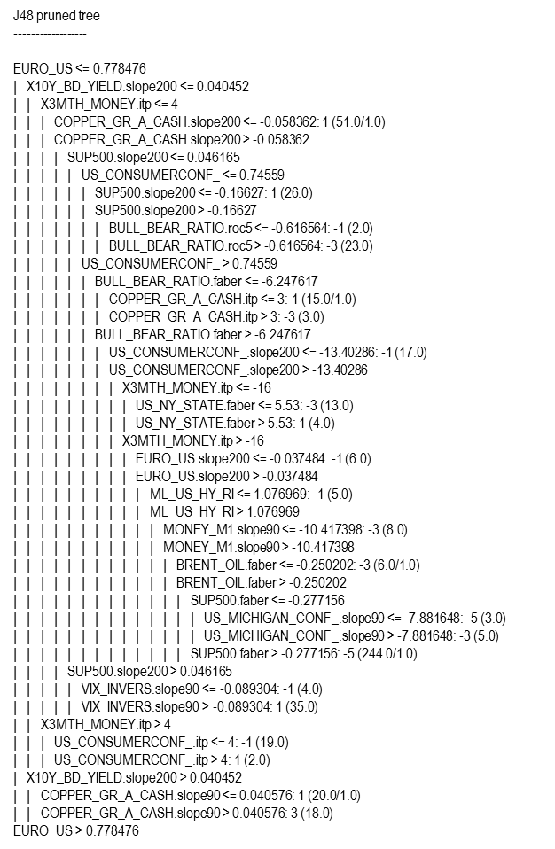
Ergebnis S&P500: Entscheidungsbaum (mit Erklärung einfügen)
Zur Erläuterung der einzelnen Indikatoren siehe Anhang 1

Slide 19
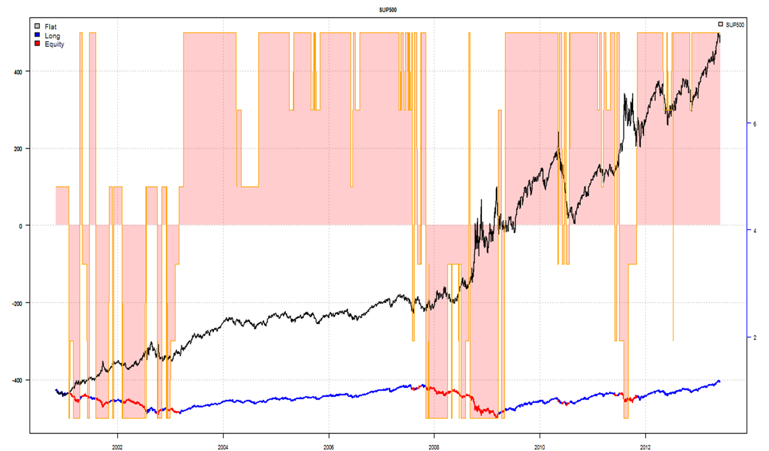
Ergebnis S&P500: Performance Chart (mit Erklärung einfügen)

Slide 20
Ergebnis S&P500: Backtest (Ergebnisse mit Erklärung einfügen)
Platzhalter:::::::::::::::
 | JAN | FEB | MAR | APR | MAY | JUN | JUL | AUG | SEP | OKT | NOV | DEC | YEAR
1998 | 2,69 | 3,86 | 2,40 | 2,03 | 0,82 | 1,41 | 0,47 | 0,80 | 0,26 | 0,88 | -0,10 | -1,26 | 11,29
1999 | -0,25 | 1,37 | 0,59 | 4,06 | -1,19 | 3,07 | 1,71 | 2,46 | 0,61 | -0,52 | 4,17 | 2,66 | 16,45
2000 | 0,26 | 0,97 | -0,43 | 1,43 | -0,04 | 1,07 | -0,76 | 4,54 | 1,10 | -0,45 | 0,98 | -0,44 | 4,61
2001 | -1,97 | 3,02 | 1,28 | 1,21 | 0,16 | 0,81 | 0,93 | 0,84 | 2,78 | 3,64 | 2,06 | 0,91 | 12,90
2002 | -0,64 | 0,07 | 5,92 | 0,00 | 1,14 | 2,20 | 2,72 | -0,04 | 3,74 | 1,07 | 0,10 | 0,80 | 14,47
2003 | 2,73 | 1,88 | -0,28 | -0,44 | 0,16 | 1,11 | -0,05 | 1,55 | 1,38 | 3,40 | 0,21 | 3,91 | 12,77
2004 | 0,19 | 3,34 | 0,90 | 0,51 | 1,40 | 1,98 | 0,86 | 0,05 | 3,53 | 2,53 | 4,37 | 2,09 | 20,13
2005 | 0,90 | 1,87 | 0,44 | -0,16 | 0,87 | 1,89 | 1,02 | -0,49 | 2,75 | 1,03 | 1,91 | 2,01 | 11,13
2006 | 3,61 | 1,77 | 2,81 | 3,71 | 0,75 | 0,66 | 0,30 | -0,27 | -0,35 | 2,96 | 0,67 | 2,19 | 16,58
2007 | 2,39 | -0,04 | -0,01 | 0,75 | 2,11 | 1,26 | 2,36 | -0,62 | 1,91 | 3,43 | 2,13 | 0,72 | 13,77
2008 | 0,94 | 1,44 | 0,57 | 0,10 | 1,07 | 0,84 | 1,04 | 0,49 | 1,14 | 17,55 | 1,22 | 4,12 | 29,85
2009 | 0,86 | 2,42 | 0,80 | 0,65 | 6,97 | 5,33 | 5,28 | 6,88 | 1,50 | -0,55 | 1,37 | -0,25 | 31,82
2010 | **0,77 | 0,97 | -0,16 | 1,50 | 0,52 | -0,34 | ***+3,96 | -2,11 | +3,78 | +1,86 | -3,95 | +0,80 | 7,50
2011 | 4,04 | 2,15 | 1,20 | 0,00 | -1,25 | -2,09 |  |  |  |  |  |  | 3,98
 |  |  |  |  |  |  |  |  |  |  |  | AVG: | 16,3
RISIKO-PARAMETER:
 | Volatility (Std) |  | 2,45 |  | Best Month |  | 17,55 |  | % positive Month |  | 76,58
 | Gain Deviation |  | 2,33 |  | Worst Month |  | -1,97 |  | % negative Month |  | 23,42
 | Loss Deviation |  | 0,24 |  |  |  |  |  | Max. mth Drawdown |  | -7,43

Slide 21
Beispiel – Commodities: Prognose des Goldpreises
Auswahl der Fundamentaldaten:
Konjunkturindikatoren, Auswahl-Kriterium: zeitnahe Verfügbarkeit und langfristig überdurchschnittlich positive Korrelation.
z.B.: ISM Mfg Index, ISM New Orders Index, Consumer Confidence Index, Phili FED Index, Michigan Consumer Confidence, New York State Index, Chicago PMI Index, Money Supply, u.a.
Auswahl der Intermarket-Faktoren:
Marktindizes und Sentiment Indikatoren; Auswahl-Kriterium: kausaler Zusammenhang zum Aktienmarkt.
z.B.: S&P Earnings, Bull-Bear-Ratio, Advance-Decline-Ratio, Vola-Index, Zinsstruktur, Rendite-Niveau, Öl Preise, Kupfer Preis, US-Wechselkurs, HighYield Bond Index, u.a.
Buildung der Datencloud für den S&P500 :
Aus den o.g. Zeitreihen lassen sich eine Vielzahl von Indikatoren berechnen, z.B. MACD, RSI, SMA(90), SMA(30), Oszillatoren, Trendsteigungen, u.a.. Für jeden Indikator können sinnvolle und optimale Parameter getestet werden.
Damit ergibt sich eine umfangreiche Datenwolke einer Vielzahl von Marktinformationen, Kursen, Fundamentaldaten und Indikatoren. Es ist offensichtlich, dass sich die vielen Möglichkeiten nicht mit einem traditionellen Modell austesten lassen.
Klassifikations-Algorithmus:
Der Algorithmus ermittelt: Welche Daten der Cloud sind von Relevanz und wie lassen sich Muster bzw. Zusammenhänge zum Aktienmarkt finden (feature detection) ?
Das Ergebnis ist eine Liste welche Indikatoren mit welchen Ausprägungen in der Historie relevant waren. Damit kann ein Regelwerk erstellt werden (model) mit dem Sollwerte ermittelt werden, um Long/Short oder Flat zu gehen.

Slide 22
Ergebnis Gold: Liste der wichtigsten Einflussfaktoren nach Wichtigkeit
Zur Erläuterung der einzelnen Indikatoren siehe Anhang 1

Slide 23
Ergebnis Gold: Entscheidungsbaum (mit Erklärung einfügen)
Zur Erläuterung der einzelnen Indikatoren siehe Anhang 1

Slide 24
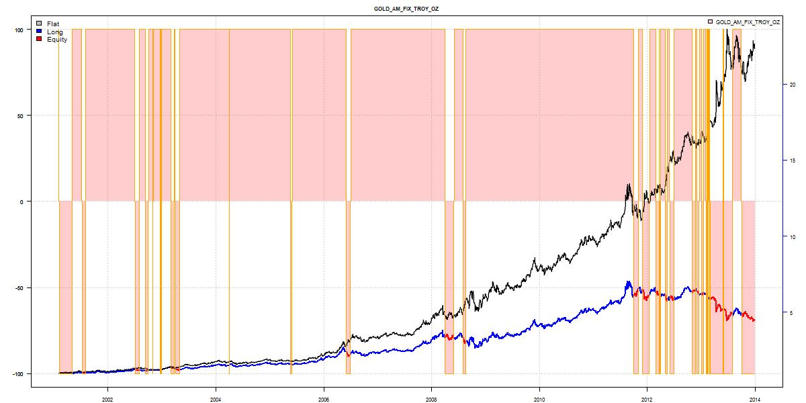
Ergebnis Gold: Performance Chart (mit Erklärung einfügen)

Slide 25
Ergebnis Gold: Backtest (Ergebnisse mit Erklärung einfügen)
Platzhalter:::::::::::::::
 | JAN | FEB | MAR | APR | MAY | JUN | JUL | AUG | SEP | OKT | NOV | DEC | YEAR
1998 | 2,69 | 3,86 | 2,40 | 2,03 | 0,82 | 1,41 | 0,47 | 0,80 | 0,26 | 0,88 | -0,10 | -1,26 | 11,29
1999 | -0,25 | 1,37 | 0,59 | 4,06 | -1,19 | 3,07 | 1,71 | 2,46 | 0,61 | -0,52 | 4,17 | 2,66 | 16,45
2000 | 0,26 | 0,97 | -0,43 | 1,43 | -0,04 | 1,07 | -0,76 | 4,54 | 1,10 | -0,45 | 0,98 | -0,44 | 4,61
2001 | -1,97 | 3,02 | 1,28 | 1,21 | 0,16 | 0,81 | 0,93 | 0,84 | 2,78 | 3,64 | 2,06 | 0,91 | 12,90
2002 | -0,64 | 0,07 | 5,92 | 0,00 | 1,14 | 2,20 | 2,72 | -0,04 | 3,74 | 1,07 | 0,10 | 0,80 | 14,47
2003 | 2,73 | 1,88 | -0,28 | -0,44 | 0,16 | 1,11 | -0,05 | 1,55 | 1,38 | 3,40 | 0,21 | 3,91 | 12,77
2004 | 0,19 | 3,34 | 0,90 | 0,51 | 1,40 | 1,98 | 0,86 | 0,05 | 3,53 | 2,53 | 4,37 | 2,09 | 20,13
2005 | 0,90 | 1,87 | 0,44 | -0,16 | 0,87 | 1,89 | 1,02 | -0,49 | 2,75 | 1,03 | 1,91 | 2,01 | 11,13
2006 | 3,61 | 1,77 | 2,81 | 3,71 | 0,75 | 0,66 | 0,30 | -0,27 | -0,35 | 2,96 | 0,67 | 2,19 | 16,58
2007 | 2,39 | -0,04 | -0,01 | 0,75 | 2,11 | 1,26 | 2,36 | -0,62 | 1,91 | 3,43 | 2,13 | 0,72 | 13,77
2008 | 0,94 | 1,44 | 0,57 | 0,10 | 1,07 | 0,84 | 1,04 | 0,49 | 1,14 | 17,55 | 1,22 | 4,12 | 29,85
2009 | 0,86 | 2,42 | 0,80 | 0,65 | 6,97 | 5,33 | 5,28 | 6,88 | 1,50 | -0,55 | 1,37 | -0,25 | 31,82
2010 | **0,77 | 0,97 | -0,16 | 1,50 | 0,52 | -0,34 | ***+3,96 | -2,11 | +3,78 | +1,86 | -3,95 | +0,80 | 7,50
2011 | 4,04 | 2,15 | 1,20 | 0,00 | -1,25 | -2,09 |  |  |  |  |  |  | 3,98
 |  |  |  |  |  |  |  |  |  |  |  | AVG: | 16,3
RISIKO-PARAMETER:
 | Volatility (Std) |  | 2,45 |  | Best Month |  | 17,55 |  | % positive Month |  | 76,58
 | Gain Deviation |  | 2,33 |  | Worst Month |  | -1,97 |  | % negative Month |  | 23,42
 | Loss Deviation |  | 0,24 |  |  |  |  |  | Max. mth Drawdown |  | -7,43

Slide 26
Beispiel – Branchen: Prognose des Automobiles Index
Auswahl der Fundamentaldaten:
Konjunkturindikatoren, Auswahl-Kriterium: zeitnahe Verfügbarkeit und langfristig überdurchschnittlich positive Korrelation.
z.B.: ISM Mfg Index, ISM New Orders Index, Consumer Confidence Index, Phili FED Index, Michigan Consumer Confidence, New York State Index, Chicago PMI Index, Money Supply, u.a.
Auswahl der Intermarket-Faktoren:
Marktindizes und Sentiment Indikatoren; Auswahl-Kriterium: kausaler Zusammenhang zum Aktienmarkt.
z.B.: S&P Earnings, Bull-Bear-Ratio, Advance-Decline-Ratio, Vola-Index, Zinsstruktur, Rendite-Niveau, Öl Preise, Kupfer Preis, US-Wechselkurs, HighYield Bond Index, u.a.
Buildung der Datencloud für den S&P500 :
Aus den o.g. Zeitreihen lassen sich eine Vielzahl von Indikatoren berechnen, z.B. MACD, RSI, SMA(90), SMA(30), Oszillatoren, Trendsteigungen, u.a.. Für jeden Indikator können sinnvolle und optimale Parameter getestet werden.
Damit ergibt sich eine umfangreiche Datenwolke einer Vielzahl von Marktinformationen, Kursen, Fundamentaldaten und Indikatoren. Es ist offensichtlich, dass sich die vielen Möglichkeiten nicht mit einem traditionellen Modell austesten lassen.
Klassifikations-Algorithmus:
Der Algorithmus ermittelt: Welche Daten der Cloud sind von Relevanz und wie lassen sich Muster bzw. Zusammenhänge zum Aktienmarkt finden (feature detection) ?
Das Ergebnis ist eine Liste welche Indikatoren mit welchen Ausprägungen in der Historie relevant waren. Damit kann ein Regelwerk erstellt werden (model) mit dem Sollwerte ermittelt werden, um Long/Short oder Flat zu gehen.
Die Berechung wird bei Vorliegen neuer Daten wiederholt (laufendes Training).

Slide 27
Ergebnis Automobiles Index: Liste der wichtigsten Einflussfaktoren nach Wichtigkeit
GER_PROD_VEHICLES_EXPECTATIONS.lead.37.slope90 | Min. :4.330 | Median :7.345 | Mean :7.202 | Max. :9.200
US_ISM_MFG.lead.21.faber | Min. :4.240 | Median :7.215 | Mean :7.094 | Max. :8.760
EXX50_RI.lead.42.slope200 | Min. :4.530 | Median :7.090 | Mean :6.944 | Max. :8.650
IFO_EXPECT_.lead.2.slope90 | Min. :4.825 | Median :7.015 | Mean :6.906 | Max. :8.795
US_ISM_MFG.slope90 | Min. :2.960 | Median :7.070 | Mean :6.891 | Max. :8.790
EXX50_RI.lead.42.slope90 | Min. :4.805 | Median :7.060 | Mean :6.875 | Max. :8.760
EURO_VEHICLE_CF.lead.6.slope90 | Min. :4.015 | Median :6.875 | Mean :6.764 | Max. :8.235
IFO_EXPECT_.lead.2.roc60 | Min. :4.220 | Median :6.845 | Mean :6.761 | Max. :8.560
VW.lead.44.slope90 | Min. :4.380 | Median :6.920 | Mean :6.741 | Max. :8.555
V_DAX_INVERS.lead.1.slope90 | Min. :3.655 | Median :6.840 | Mean :6.706 | Max. :8.320
CONTI.lead.1.slope90 | Min. :4.035 | Median :6.815 | Mean :6.699 | Max. :8.855
CONTI.lead.42.slope200 | Min. :4.385 | Median :6.670 | Mean :6.656 | Max. :8.535
IFO_EXPECT_.roc60 | Min. :4.040 | Median :6.650 | Mean :6.641 | Max. :8.310
V_DAX_INVERS.lead.41.slope90 | Min. :4.150 | Median :6.665 | Mean :6.593 | Max. :8.000
GER_EXPORT_ORDERS.slope200 | Min. :4.045 | Median :6.700 | Mean :6.586 | Max. :8.210
DAX30.lead.42.slope200 | Min. :4.005 | Median :6.670 | Mean :6.584 | Max. :8.245
VW.lead.29.slope90 | Min. :4.470 | Median :6.715 | Mean :6.580 | Max. :8.100
BRENT_OIL.slope200 | Min. :4.535 | Median :6.650 | Mean :6.574 | Max. :8.410
CARS_U_PARTS.slope200 | Min. :4.110 | Median :6.520 | Mean :6.513 | Max. :8.195
Zur Erläuterung der einzelnen Indikatoren siehe Anhang 1

Slide 28
Ergebnis Automobiles Index: Entscheidungsbaum (mit Erklärung einfügen)
Zur Erläuterung der einzelnen Indikatoren siehe Anhang 1

Slide 29
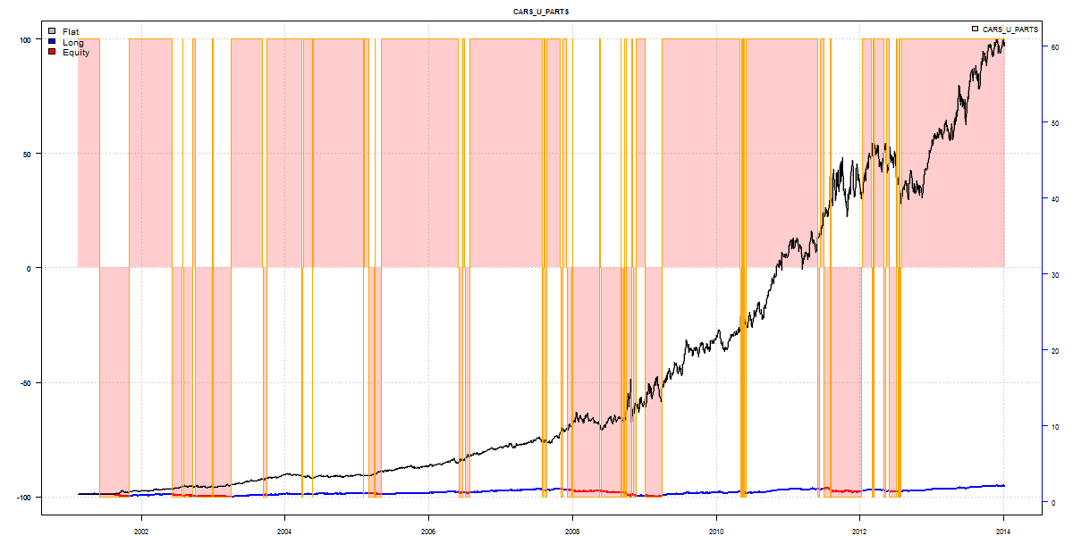
Ergebnis Automobiles Index: Performance Chart (mit Erklärung einfügen)

Slide 30
Ergebnis Automobiles Sector: Backtest (Ergebnisse mit Erklärung einfügen)
Platzhalter:::::::::::::::
 | JAN | FEB | MAR | APR | MAY | JUN | JUL | AUG | SEP | OKT | NOV | DEC | YEAR
1998 | 2,69 | 3,86 | 2,40 | 2,03 | 0,82 | 1,41 | 0,47 | 0,80 | 0,26 | 0,88 | -0,10 | -1,26 | 11,29
1999 | -0,25 | 1,37 | 0,59 | 4,06 | -1,19 | 3,07 | 1,71 | 2,46 | 0,61 | -0,52 | 4,17 | 2,66 | 16,45
2000 | 0,26 | 0,97 | -0,43 | 1,43 | -0,04 | 1,07 | -0,76 | 4,54 | 1,10 | -0,45 | 0,98 | -0,44 | 4,61
2001 | -1,97 | 3,02 | 1,28 | 1,21 | 0,16 | 0,81 | 0,93 | 0,84 | 2,78 | 3,64 | 2,06 | 0,91 | 12,90
2002 | -0,64 | 0,07 | 5,92 | 0,00 | 1,14 | 2,20 | 2,72 | -0,04 | 3,74 | 1,07 | 0,10 | 0,80 | 14,47
2003 | 2,73 | 1,88 | -0,28 | -0,44 | 0,16 | 1,11 | -0,05 | 1,55 | 1,38 | 3,40 | 0,21 | 3,91 | 12,77
2004 | 0,19 | 3,34 | 0,90 | 0,51 | 1,40 | 1,98 | 0,86 | 0,05 | 3,53 | 2,53 | 4,37 | 2,09 | 20,13
2005 | 0,90 | 1,87 | 0,44 | -0,16 | 0,87 | 1,89 | 1,02 | -0,49 | 2,75 | 1,03 | 1,91 | 2,01 | 11,13
2006 | 3,61 | 1,77 | 2,81 | 3,71 | 0,75 | 0,66 | 0,30 | -0,27 | -0,35 | 2,96 | 0,67 | 2,19 | 16,58
2007 | 2,39 | -0,04 | -0,01 | 0,75 | 2,11 | 1,26 | 2,36 | -0,62 | 1,91 | 3,43 | 2,13 | 0,72 | 13,77
2008 | 0,94 | 1,44 | 0,57 | 0,10 | 1,07 | 0,84 | 1,04 | 0,49 | 1,14 | 17,55 | 1,22 | 4,12 | 29,85
2009 | 0,86 | 2,42 | 0,80 | 0,65 | 6,97 | 5,33 | 5,28 | 6,88 | 1,50 | -0,55 | 1,37 | -0,25 | 31,82
2010 | **0,77 | 0,97 | -0,16 | 1,50 | 0,52 | -0,34 | ***+3,96 | -2,11 | +3,78 | +1,86 | -3,95 | +0,80 | 7,50
2011 | 4,04 | 2,15 | 1,20 | 0,00 | -1,25 | -2,09 |  |  |  |  |  |  | 3,98
 |  |  |  |  |  |  |  |  |  |  |  | AVG: | 16,3
RISIKO-PARAMETER:
 | Volatility (Std) |  | 2,45 |  | Best Month |  | 17,55 |  | % positive Month |  | 76,58
 | Gain Deviation |  | 2,33 |  | Worst Month |  | -1,97 |  | % negative Month |  | 23,42
 | Loss Deviation |  | 0,24 |  |  |  |  |  | Max. mth Drawdown |  | -7,43

Slide 31
Beispiel – Aktien: Prognose der BMW-Aktie
Auswahl der Fundamentaldaten:
Konjunkturindikatoren, Auswahl-Kriterium: zeitnahe Verfügbarkeit und langfristig überdurchschnittlich positive Korrelation.
z.B.: ISM Mfg Index, ISM New Orders Index, Consumer Confidence Index, Phili FED Index, Michigan Consumer Confidence, New York State Index, Chicago PMI Index, Money Supply, u.a.
Auswahl der Intermarket-Faktoren:
Marktindizes und Sentiment Indikatoren; Auswahl-Kriterium: kausaler Zusammenhang zum Aktienmarkt.
z.B.: S&P Earnings, Bull-Bear-Ratio, Advance-Decline-Ratio, Vola-Index, Zinsstruktur, Rendite-Niveau, Öl Preise, Kupfer Preis, US-Wechselkurs, HighYield Bond Index, u.a.
Buildung der Datencloud für den S&P500 :
Aus den o.g. Zeitreihen lassen sich eine Vielzahl von Indikatoren berechnen, z.B. MACD, RSI, SMA(90), SMA(30), Oszillatoren, Trendsteigungen, u.a.. Für jeden Indikator können sinnvolle und optimale Parameter getestet werden.
Damit ergibt sich eine umfangreiche Datenwolke einer Vielzahl von Marktinformationen, Kursen, Fundamentaldaten und Indikatoren. Es ist offensichtlich, dass sich die vielen Möglichkeiten nicht mit einem traditionellen Modell austesten lassen.
Klassifikations-Algorithmus:
Der Algorithmus ermittelt: Welche Daten der Cloud sind von Relevanz und wie lassen sich Muster bzw. Zusammenhänge zum Aktienmarkt finden (feature detection) ?
Das Ergebnis ist eine Liste welche Indikatoren mit welchen Ausprägungen in der Historie relevant waren. Damit kann ein Regelwerk erstellt werden (model) mit dem Sollwerte ermittelt werden, um Long/Short oder Flat zu gehen.
Die Berechung wird bei Vorliegen neuer Daten wiederholt (laufendes Training).

Slide 32
Selektion der attraktivsten Investments
Auswahl der Fundamentaldaten:
Konjunkturindikatoren, Auswahl-Kriterium: zeitnahe Verfügbarkeit und langfristig überdurchschnittlich positive Korrelation.
z.B.: ISM Mfg Index, ISM New Orders Index, Consumer Confidence Index, Phili FED Index, Michigan Consumer Confidence, New York State Index, Chicago PMI Index, Money Supply, u.a.
Auswahl der Intermarket-Faktoren:
Marktindizes und Sentiment Indikatoren; Auswahl-Kriterium: kausaler Zusammenhang zum Aktienmarkt.
z.B.: S&P Earnings, Bull-Bear-Ratio, Advance-Decline-Ratio, Vola-Index, Zinsstruktur, Rendite-Niveau, Öl Preise, Kupfer Preis, US-Wechselkurs, HighYield Bond Index, u.a.
Buildung der Datencloud für den S&P500 :
Aus den o.g. Zeitreihen lassen sich eine Vielzahl von Indikatoren berechnen, z.B. MACD, RSI, SMA(90), SMA(30), Oszillatoren, Trendsteigungen, u.a.. Für jeden Indikator können sinnvolle und optimale Parameter getestet werden.
Damit ergibt sich eine umfangreiche Datenwolke einer Vielzahl von Marktinformationen, Kursen, Fundamentaldaten und Indikatoren. Es ist offensichtlich, dass sich die vielen Möglichkeiten nicht mit einem traditionellen Modell austesten lassen.
Klassifikations-Algorithmus:
Der Algorithmus ermittelt: Welche Daten der Cloud sind von Relevanz und wie lassen sich Muster bzw. Zusammenhänge zum Aktienmarkt finden (feature detection) ?
Das Ergebnis ist eine Liste welche Indikatoren mit welchen Ausprägungen in der Historie relevant waren. Damit kann ein Regelwerk erstellt werden (model) mit dem Sollwerte ermittelt werden, um Long/Short oder Flat zu gehen.
Die Berechung wird bei Vorliegen neuer Daten wiederholt (laufendes Training).

Slide 33
Allokation und Strukturierung von Portefeuilles
Auswahl der Fundamentaldaten:
Konjunkturindikatoren, Auswahl-Kriterium: zeitnahe Verfügbarkeit und langfristig überdurchschnittlich positive Korrelation.
z.B.: ISM Mfg Index, ISM New Orders Index, Consumer Confidence Index, Phili FED Index, Michigan Consumer Confidence, New York State Index, Chicago PMI Index, Money Supply, u.a.
Auswahl der Intermarket-Faktoren:
Marktindizes und Sentiment Indikatoren; Auswahl-Kriterium: kausaler Zusammenhang zum Aktienmarkt.
z.B.: S&P Earnings, Bull-Bear-Ratio, Advance-Decline-Ratio, Vola-Index, Zinsstruktur, Rendite-Niveau, Öl Preise, Kupfer Preis, US-Wechselkurs, HighYield Bond Index, u.a.
Buildung der Datencloud für den S&P500 :
Aus den o.g. Zeitreihen lassen sich eine Vielzahl von Indikatoren berechnen, z.B. MACD, RSI, SMA(90), SMA(30), Oszillatoren, Trendsteigungen, u.a.. Für jeden Indikator können sinnvolle und optimale Parameter getestet werden.
Damit ergibt sich eine umfangreiche Datenwolke einer Vielzahl von Marktinformationen, Kursen, Fundamentaldaten und Indikatoren. Es ist offensichtlich, dass sich die vielen Möglichkeiten nicht mit einem traditionellen Modell austesten lassen.
Klassifikations-Algorithmus:
Der Algorithmus ermittelt: Welche Daten der Cloud sind von Relevanz und wie lassen sich Muster bzw. Zusammenhänge zum Aktienmarkt finden (feature detection) ?
Das Ergebnis ist eine Liste welche Indikatoren mit welchen Ausprägungen in der Historie relevant waren. Damit kann ein Regelwerk erstellt werden (model) mit dem Sollwerte ermittelt werden, um Long/Short oder Flat zu gehen.
Die Berechung wird bei Vorliegen neuer Daten wiederholt (laufendes Training).

Slide 34
Grundsätzliche Anwendungsmöglichkeiten der Tools

Slide 35
Umsetzung im praktischen Doing

Slide 36
FAZIT

Slide 37
ANHANG

Slide 38
Ihre Ansprechpartner
Adresse: Dr. Markus Miksa Dataprisma GmbH Tarnowitzer Str. 2a D-81929 MÜNCHEN
Telefon: +49 (0)8082 860 860
Telefax: +49 (0)89 9931 2722
Ansprechpartner:
Dr. Markus Miksa E-Mail: markus.miksa@web.de
Dr. Eckhard Cornehl E-Mail: e-cornehl@t-online.de
Notes:
38

Slide 39
Rechtshinweise / Disclaimer
39
Unsere Präsentationen, Briefe und E-Mails werden als streng vertrauliche Diskussionsgrundlagen erstellt. Sie dürfen ohne Zustimmung von Dr. Gschrei & Associates GmbH weder publiziert, noch veröffentlicht, noch an Dritte weitergegeben werden. Dritte, zu denen diese Präsentationen, Briefe und E-Mails gleichwohl gelangen, werden ausdrücklich darauf hingewiesen, dass sie keine Rechtsfolgen aus der Kenntnisnahme dieser Präsentationen, Briefe und E-Mails herleiten können.
Unsere Präsentationen, Briefe und E-Mails stellen in keiner Weise eine Empfehlung oder Aufforderung dar, bestimmte Wertpapiere oder ähnliche Instrumente zu emittieren, zu kaufen oder zu verkaufen. Sie beinhalten keine rechtliche oder steuerliche Beratung.
Da die in unseren Präsentationen, Briefen und E-Mails enthaltenen Informationen und Angaben lediglich die jeweils aktuelle Marktlage sowie die jeweils aktuellen Einschätzungen von Dr. Gschrei & Associates GmbH wiedergeben, unterliegen diese Informationen und Angaben Änderungen der Marktlage und Einschätzungen von Dr. Gschrei & Associates GmbH, die hiermit ausdrücklich vorbehalten werden. Dr. Gschrei & Associates GmbH sind nicht verpflichtet, auf Änderungen der Marktlage und Einschätzungen von Dr. Gschrei & Associates GmbH hinzuweisen.
Für die Erstellung von Präsentationen, Briefen und E-Mails stützen sich Dr. Gschrei & Associates GmbH unter anderem auf öffentlich zugängliche Informationen sowie auf Informationen und Angaben, die von Emittenten, Anlegern oder Dritten im Hinblick auf Wertpapiere, Gesellschaftsanteile oder ähnliche Instrumente zur Verfügung gestellt wurden, ohne deren Richtigkeit, Vollständigkeit, Genauigkeit und Angemessenheit, zu überprüfen. Obwohl unsere Präsentationen, Briefe und E-Mails sorgfältig erstellt werden, kann deshalb nicht ausgeschlossen werden, dass die in unseren Präsentationen, Briefen und E-Mails enthaltenen Informationen und Angaben unvollständig oder fehlerhaft sind.
Dr. Gschrei & Associates GmbH empfehlen, vor einer Emission, einem Verkauf oder Kauf von in unseren Präsentationen, Briefen und E-Mails genannten Wertpapieren oder ähnlichen Instrumenten, resp. der Zeichnung von Gesellschaftsanteilen, stets eine eigenständige Prüfung unter wirtschaftlichen, rechtlichen und steuerlichen Aspekten zu machen.
Dr. Gschrei & Associates GmbH übernehmen keine Haftung oder Gewährleistung für die Richtigkeit, Vollständigkeit, Genauigkeit und Angemessenheit der zur Verfügung gestellten Unterlagen und Informationen. Sollten aufgrund einer unserer Präsentationen, Briefe und E-Mails bestimmte Wertpapiere oder ähnliche Instrumente emittiert, gekauft oder verkauft werden oder Gesellschaftsanteile gezeichnet werden, übernehmen Dr. Gschrei & Associates GmbH keine Verantwortung für den wirtschaftlichen Erfolg. Diese Haftungs-Beschränkungen gelten nicht, wenn die Haftung auf Vorsatz oder grober Fahrlässigkeit von Dr. Gschrei & Associates GmbH beruht, sowie für eventuelle Schäden aus der Verletzung des Lebens, des Körpers oder der Gesundheit.
Notes:
39

Slide 40
Backup

Slide 41
Big Data – Anwendungsmöglichkeiten im Asset Management
Asset Management und die gesamte Financial Service Industrie bilden das klassische Anwendungsgebiet für das Informations- und Wissensmanagement:
Financial Data Management:
Data Mining Tools dienen als Support im Sinne von Abfrage und Reporting, Visualisierung und ähnliche Analysefunktionen.
Dazu gehören ggfs auch Analysen über das Kundenverhalten (Umsatzanalysen, bevorzugte Assetklassen, Sentimentveränderungen).
Regulationsüberwachung:
Die globalen Regulierungs-Standards werden komplexer und sind permanenten Änderungen unterworfen. Die Methoden für Geldwäscheprävention und Fraud Detectionen u.ä. müssen auf permanent steigenden Mengen von Transaktionen angewandt werden.
Risikomanagement, - analyse:
Risikoabschätzung in Echtzeit, z.B. laufende Veränderungen von Marktparametern (Preise, Volatilitäten) auf das Gesamtrisiko bzw. Value-at-Risk einer Bankbilanz oder Wertpapierportfolios (complex event processing)
Trading Analytics:
Prüfung von Handelsstrategien im Voraus unter Einschätzung neuer Marktereignisse bei sich schnell ändernden Parametern (Algo-Trading, High Frequency Trading, Stresstests, Szenario-Analysen).
Predictive Analytics:
Kausale Erklärungsansätze für die Entwicklung einzelner Assetklassen bzw. Märkte werden deutlich komplexer, d.h. Entscheidungsträger benötigen neue, transparente Analysemethoden, um abgesichert und vorausschauend zu handeln. Predictive Analytics identifiziert neue Trends und Muster sowie konstruiert entsprechende Vorhersagemodelle z.B. im Asset Management.

Slide 42
Konkrete Anwendung – Prognose von Aktienmärkten / Assetklassen
Größere Datenmengen müssen nicht unbedingt bessere Daten sein. Korrelationen können wichtiger werden als kausale Erklärungsansätze. Die Datenmenge muss entsprechend aufbereitet und strukturiert werden (von Big Data zu Smart Data):
Cloud Building:
Elementar ist der Prozess der Vorauswahl aussagefähiger Informationen und Zeitreihen aus den vorhandenen Datensätzen.
Aus einer Vielzahl von Konjunktur-Daten und Intermarket-Faktoren werden die inhaltlich relevanten Zeitreihen extrahiert.
Vorverarbeitung der Daten:
Datenaufbereitung, dabei werden Inkonsistenzen beseitigt, Konjunkturzeitreihen aus verschiedenen Quellen zusammengeführt, Kurs- und Konjunkturdaten in passenden Formate überführt.
Transformation und Parametrisierung :
Aus den Konjunktur- und Kurszeitreihen werden unterschiedliche Indikatoren mit verschiedenen Ausprägungen berechnet, z.B. Slopes, Rate of Change, Momenti u.a.
Auswahl der Algorithmen:
Timing-Algorithmen: Aufgabe ist es, Long/Short/Flat Signale bzw. Prognosen zu generieren.
Selections-Algorithmen: Aufgabe ist es, die Attraktivität der investierbaren Assets zu „Ranken“.
Allocations-Algorithmen: Aufgabe ist es, die Portfoliogewichte festzulegen unter der Vorgabe bestimmte Risk/Return Ziele zu erreichen.

